Slide 1

Het verwerken van bronnen
Citeren en parafraseren

Slide 2
Inhoud
In deze les leer je:
Wanneer je een citaat gebruikt.
Hoe je informatie uit een bron kunt selecteren.
Hoe je kunt parafraseren en hoe je voorkomt dat je stukken tekst letterlijk overneemt. (is plagiaat)

Slide 3

Citeren
Notes:
Een tekst die bol staat van de citaten nodigt niet uit tot lezen.
Niet goed voor de structuur van de tekst
Gebruik het niet om belangrijke nieuwe informatie te geven.
Gebruik het wel om iets te verhelderen of te illustreren
Wel wanneer de exacte formulering van belang is zoals bij een wet.
De oorspronkelijke formulering zo perfect is dat je het beter niet kunt veranderen.
Het citaat nodig is als bewijsmateriaal of onderbouwing van een argument.

Slide 4
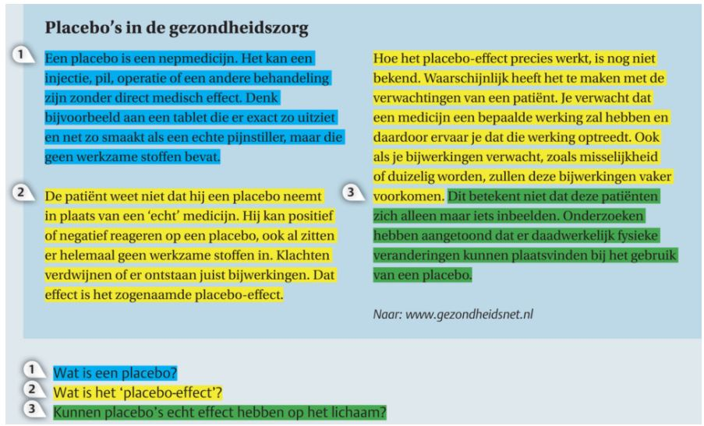
Informatie in bronnen selecteren

Slide 5
Informatie in bronnen selecteren
1 Geef elke deelvraag een kleur.
2 Markeer met deze kleuren in de bronteksten per deelonderwerp de informatie die je erover leest.

Slide 6
Informatie uit bronnen verwerken
Verzamel per deelvraag alle bronnen.
Bepaal per bron wat de verschillende kernwoorden/-zinnen zijn in de tekst.
Schrijf het antwoord op de deelvragen in eigen woorden op. (gebruik hierbij de kernwoorden)
Bepaal of informatie verduidelijkt moet worden m.b.v. een afbeelding/tabel.→ zorg altijd voor een bijschrift

Slide 7
Parafraseren
Doel: kerngedachte zelf formuleren van een stuk tekst.
Zorg ervoor dat het geparafraseerde stuk zowel in stijl en inhoudelijk goed aansluit bij de rest van de tekst.
De tekst is in andere woorden uitgedrukt.
De betekenis van de tekst is niet veranderd.
De bron is correct vermeld

Slide 8
Stappenplan parafraseren
Stap 1 | Lees de tekst meerdere malen, zodat je deze volledig begrijpt.
Stap 2 | Noteer de belangrijkste begrippen.
Stap 3 | Schrijf jouw versie van de tekst zonder naar het origineel te kijken (zie de tips hieronder als je in deze stap vastloopt).
Stap 4 | Vergelijk je eigen versie van de tekst met de oorspronkelijke versie. Let daarbij op gedeeltes die nog te veel in dezelfde woorden staan.
Stap 5 | Maak kleine aanpassingen waar dat nodig is. Soms lukt het niet om alle zinnen te wijzigen.
Stap 6 | Noteer de bron waar je de info vandaan hebt. (APA)

Slide 9
Tips om te parafraseren
Verander de volgorde van informatie
Gebruik synoniemen (synoniemen.net)
Verander de zinsstructuur: passief → actief.
Verspreid info in één zin over meerdere zinnen.

Slide 10
Fases van het schrijfproces
Fase 1: voorbereiding
Fase 2: uitvoering
Fase 3: Afronding

Slide 11
Onderzoeksverslag schrijven over maatschappelijke ontwikkelingen
Inventariseer de benodigde informatie. Heb je alle informatie gevonden?
Bedenk wie de lezers van je verslag zullen zijn. Wat is hun voorkennis?
Schrijf de inleiding:
aanleiding van het onderzoek,
Relevante context informatie om het onderwerp te introduceren
Onderzoeksdoel: wat willen jullie bereiken met dit onderzoek?

Slide 12
Onderzoeksverslag schrijven over maatschappelijke ontwikkelingen
Schrijf de kern zoals voorbereid in het schrijfplan.
Individueel top 3 maken van trends en ontwikkelingen.
Inhoudelijke argumentatie waarom ze erbij passen.
2. Schrijf het slot: samenvattende conclusie.

